Slide 1
«Роль дошкольного учреждения и семьи в духовно – нравственном воспитании дошкольников».
Составители: Бамбарова А.А.

Slide 2
Цель: Повышение уровня педагогической компетентности педагогов по духовно-нравственному воспитанию дошкольников.
Задачи:
1. Совершенствование работы по духовно-нравственному воспитанию дошкольников.
2. Расширять знания воспитателей по вопросу «Нравственное воспитание дошкольников в системе всестороннего развития личности».
3. Формировать профессиональные умения по заданной теме.
4. Развивать психологические качества, обеспечивающие личностно-ориентированное общение педагогов с детьми.

Slide 3
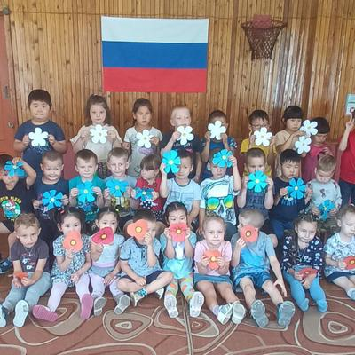
Д.С. Лихачев писал «Любовь к родному краю, родной культуре, родной речи начинается с малого- с любви к своей семье, жилищу, к своему детскому саду. Постепенно расширяясь, эта любовь переходит в любовь к Родине, ее истории, прошлому и настоящему, ко всему человеческому»

Slide 4
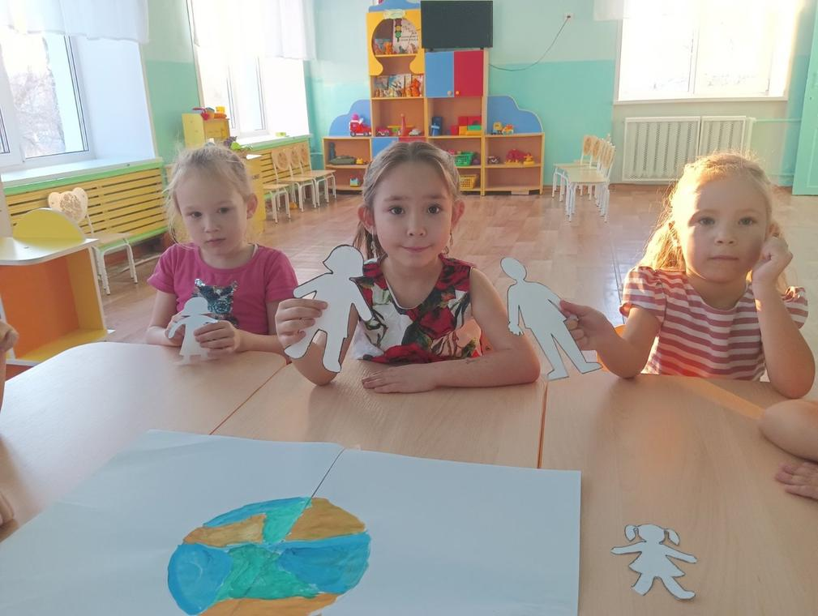
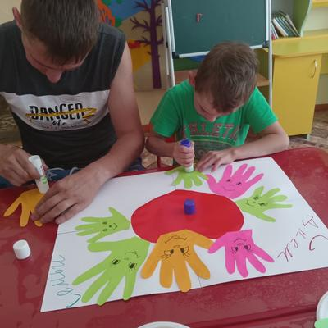
Духовно – нравственное воспитание детей является одной из основных задач дошкольного образования и формируется в определенной системе и последовательности. В процессе духовно - нравственного воспитания расширяются и углубляются понятия о родных людях в семье, прививаются навыки доброжелательного общения со сверстниками, даются представления о непосредственном и далеком окружении (дом, двор, улица, город, страна).

Slide 5
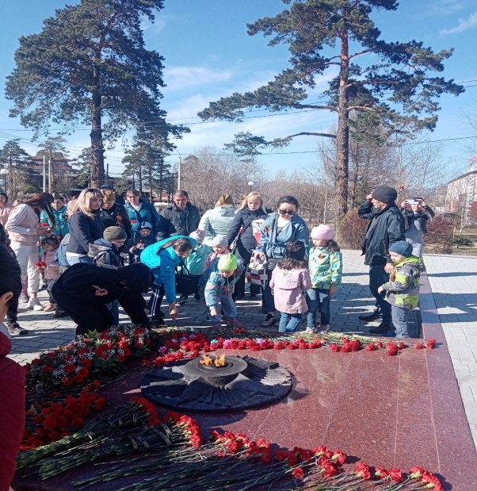
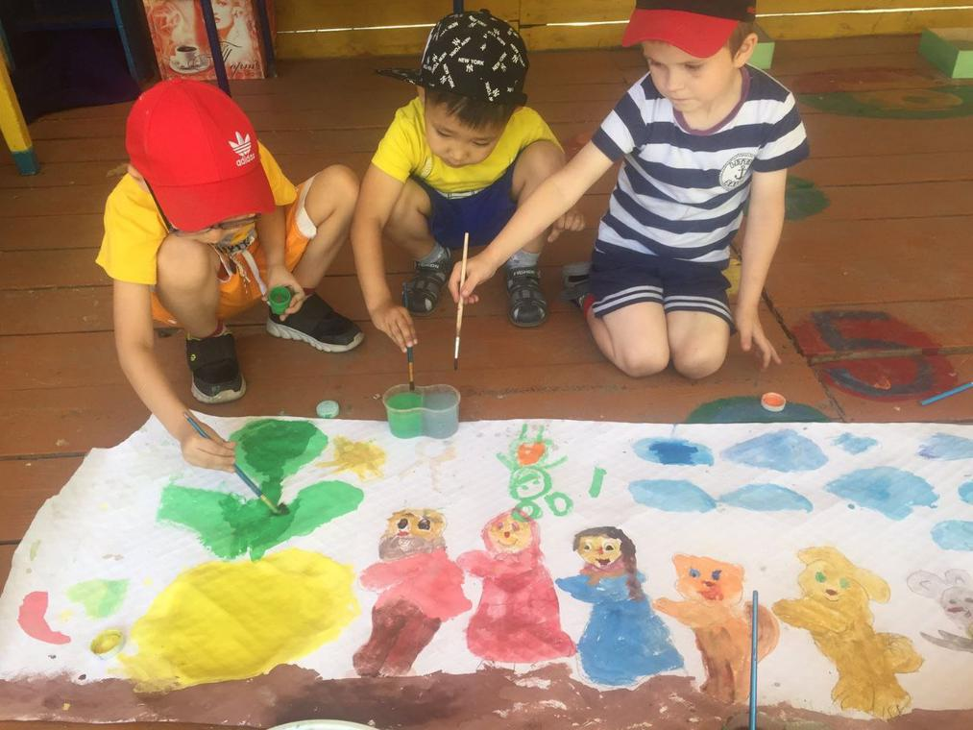
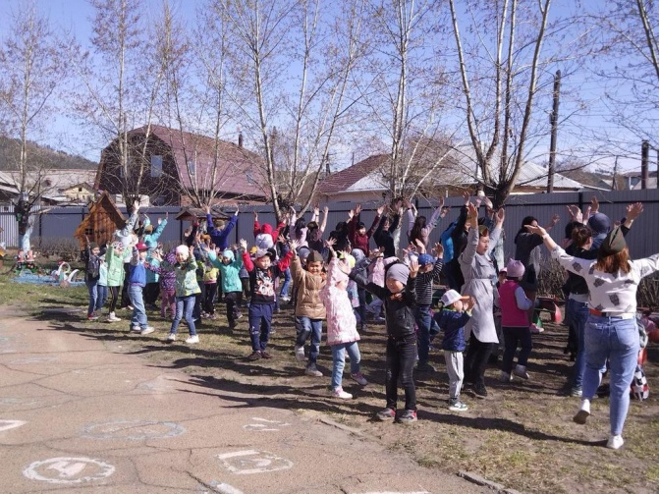
В духовно - нравственном воспитании современных детей наметились негативные тенденции: книги ушли на второй план, их место занял экран телевизора, с которого в жизнь ребенка теперь постоянно входят персонажи сказок, герои мультфильмов, не всегда отличающиеся душевностью или нравственной чистотой.

Slide 6
Духовно - нравственное воспитание дошкольников включает в себя целый комплекс задач:
- воспитание у ребенка любви и привязанности к своей семье, дому, детскому саду, улице, городу;
- формирование бережного отношения к природе и всему живому;
- воспитание уважения к труду;
- знакомство детей с символами государства (герб, флаг, гимн);
- расширение представлений о городах России;
- развитие интереса к русским традициям и промыслам;
- формирование элементарных знаний о правах человека;
- развитие чувства ответственности и гордости за достижения страны;
- формирование толерантности, чувства уважения к другим народам,
их традициям.
Данные задачи решаются во всех видах детской деятельности : в непосредственно - образовательной деятельности, в играх, в труде, в быту.

Slide 7
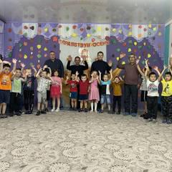
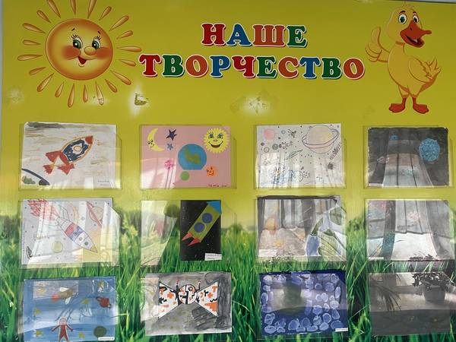
В рамках приобщения родителей к образовательному процессу мы используем следующие формы деятельности: родительские собрания организация фотовыставок и выставок, совместных с детьми творческих работ, беседы и викторины, анкетирование и тестирование; организация совместных с детьми праздников, развлечений, театральных представлений; консультации, рекомендации, изготовление подарков.

Slide 8
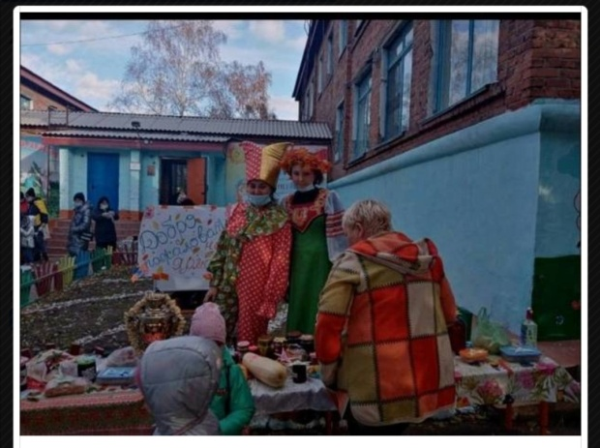
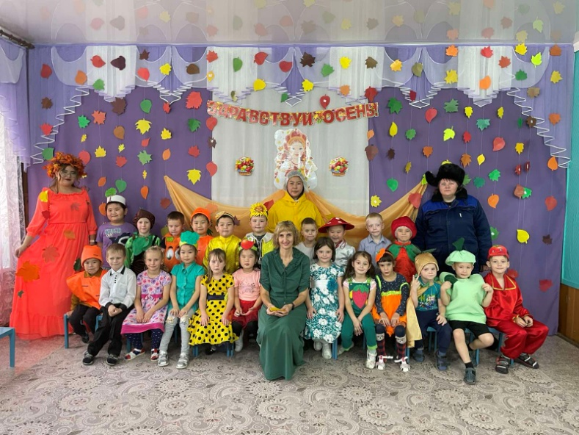
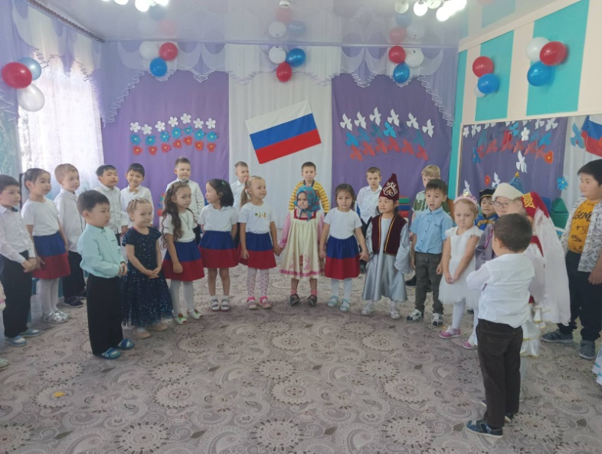
Народные и фольклорные праздники – Золотая осень, Ярмарка, Масленица
Государственно-гражданские праздники – Новый год, День защитника Отечества, День Победы, День знаний
Международные праздники День матери, Международный женский день, День защиты детей.
Православные праздники – Рождество Христово, Пасха.

Slide 9
Получить в детстве начало эстетического воспитания - значит на всю жизнь приобрести чувство прекрасного, умение понимать и ценить произведения искусства, приобщаться к художественному творчеству.
В процессе духовно-нравственного воспитания у детей формируются чувства: товарищества патриотизма, коллективизма, глубокое уважение к людям, активное отношение к действительности.
Значимость духовно – нравственного воспитания, формирующего у детей нравственные чувства, положительные навыки и привычки, основы моральных качеств, нравствен ных представлений и мотивов поведения, побуждает нас педагогов на поиск новых эффективных форм работы.

Slide 10
— Макаренко А.С. подчеркивал: «Воспитывает все: вещи, люди, явления, но больше всего – люди. Из них на первом месте – родители и педагоги…». Итак, сегодня мы поговорили о том, за что отвечают родители и педагоги учреждения. Мы думаем, что совместная работа педагогов и родителей даст положительный результат в духовно-нравственном воспитании детей. Между детским садом и семьей должна быть тесная связь, потому что родители обязаны, а педагоги должны.
На этом наш семинар подошел к концу, хочется закончить ее словами великого русского писателя Л. Н. Толстого: Счастлив тот, кто счастлив у себя дома. Пусть в вашем доме царит всегда покой, уют, тепло и светит яркое солнце.

Slide 11
Спасибо за внимание!!!

